Slide 1
準光速世界で見える
風景の疑似撮影
B05-139 葭矢 景淑

Slide 2
準光速世界とは
光速の世界に近づくと何が起こるか
・・・特殊相対性理論では様々な効果が起こる
時間の進みが遅くなる、物が短く見える、質量増加etc
視覚に作用する効果を使い、準光速運動した時の風景を再現することを目的とする。
・・・横ドップラー効果による色の変化
テレル回転を含む物体の見え方の変化

Slide 3
そもそも光とは何か
Q.光って何？
A.人の目が特定の電磁波を捉えることで明るさ
として認識できる可視光線のこと
Q.電磁波が見えるの？可視光線って何？
A.X線や紫外線、赤外線などの電磁波の一部
の電磁波を人は光として認識できる。
この光として認識できる電磁波を可視光線と呼ぶ
電磁波の波長が変化すると色が変化して見える。

Slide 4
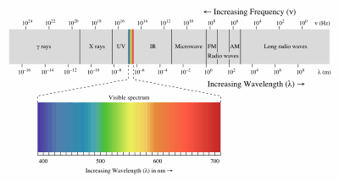
Wikipedia「周波数」より

Slide 5

光のドップラー効果
ドップラー効果とは、音源と観測者が運動することにより、元の波長とは違う音に聞こえる現象
音のドップラー効果は、近づくと高音、遠ざかると低音になる。聞こえない音になることもある。
光のドップラー効果では、光の波長が変化し、近づくと青方偏移が起こり、遠ざかると赤方偏移が起こる。

Slide 6
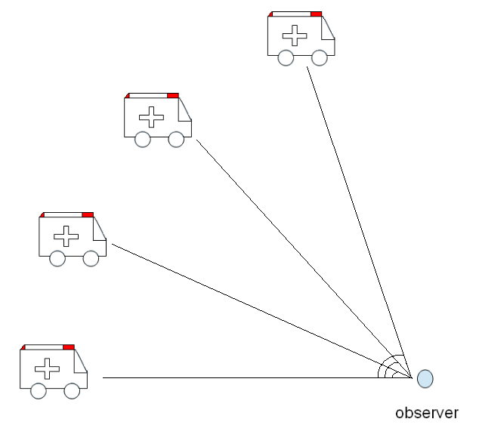
横ドップラー効果
ドップラー効果は光源と観測者の直線上を運動すると効果が一番大きくなる。
光源と観測者の相対的な運動方向が変化すると観測される波長も変化する。
音のドップラー効果でも正面と斜め
や横では音の変化に差がある
・横ドップラー効果とは・・・
正面と比べ角度によってドップラー
効果に差が出ること

Slide 7
物体の形状変化
ローレンツ収縮
運動方向に物体が縮んで見える効果
見え方を考慮した物体の変化
光速が有限であることを考慮すると物体が
変形して見える変化
テレル回転
物体が変形すると回転して見える事がある

Slide 8
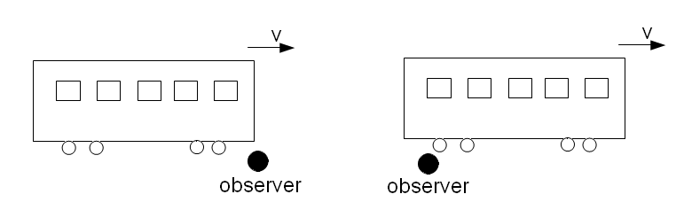
見え方を考慮した物体の変化
・相対的に近づくと・・・
物体が運動方向へ伸びて観測される。
・相対的に遠ざかると・・・
物体が運動方向へ縮んで観測できる。
10光分(光が10分かかる距離)の長さで、ほぼ光速で動く電車があったら・・・。

Slide 9
物体の変形の正体
なぜ変形して見えたのか
観測者がどこからの光を同時に観測するか
電車の例では
違う時間に発生した光を観測者が同時に観測したことによって変形して見えた

Slide 10
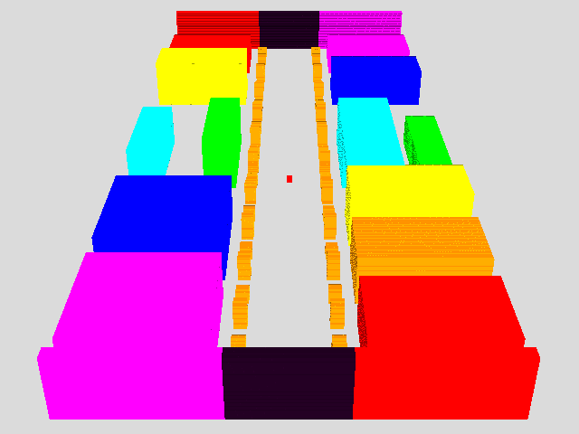
OpenGLを用いた3Dシミュレーション
簡単な直方体を設置し、その中を準光速運動した時の変化を確かめる。

Slide 11
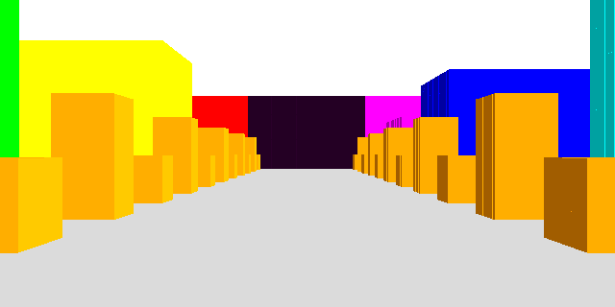
静止している時の前方の景色

Slide 12
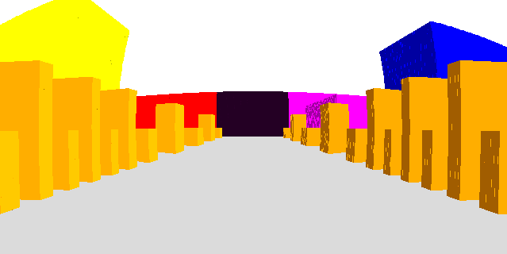
・光速の0.8倍で運動した時の物体の変形
前方へ離れるほど伸びている
近づくにつれて縮んでくる

Slide 13
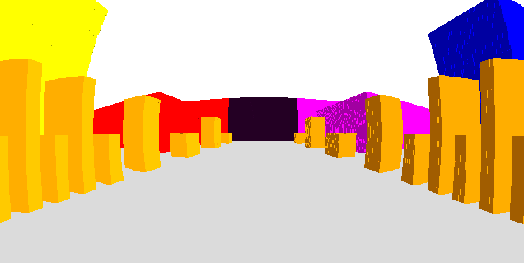
・光速の0.9倍で運動した時の物体の変形
0.8倍より遠くでは伸びて見える
両側にある大きめの物体の歪みも大きい

Slide 14
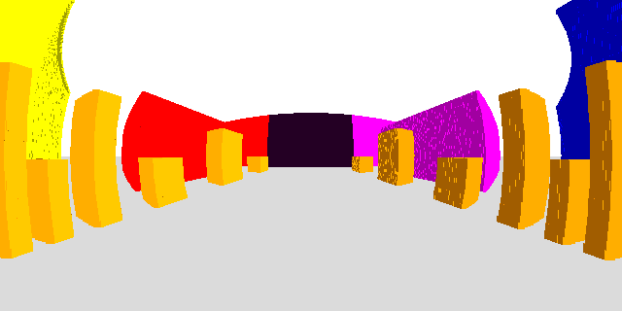
・光速の0.95倍で運動した時の物体の変形
0.9倍よりさらに物体が大きく変形した
両側の大きな物体でテレル回転も確認できる

Slide 15
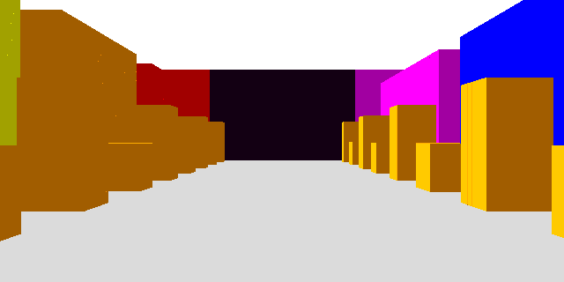
静止している時の前方と後方の景色
(前方)
(後方)

Slide 16
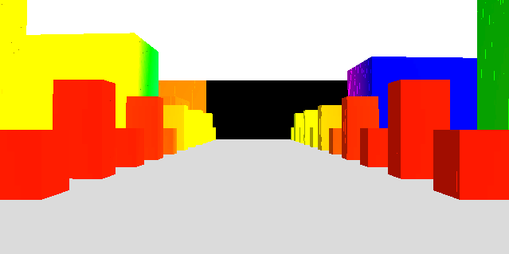
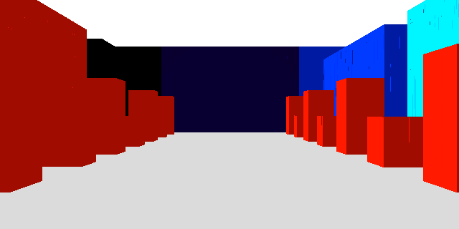
光速の0.1倍で運動した時の前方と後方の景色
(前方)
(後方)

Slide 17
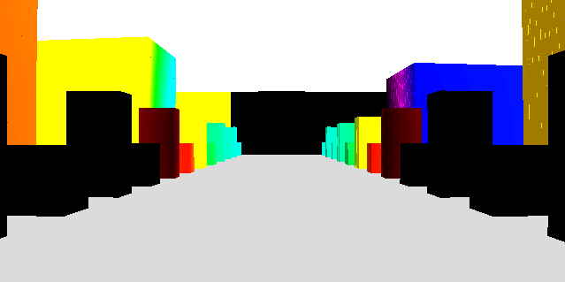
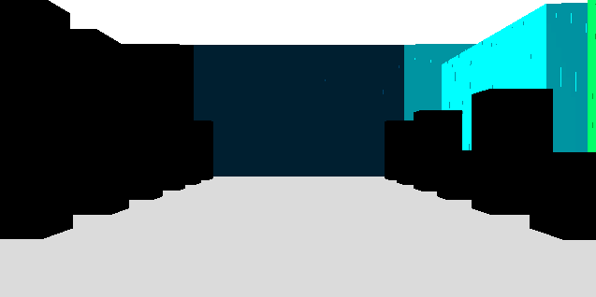
光速の0.2倍で運動した時の前方と後方の景色
(前方)
(後方)

Slide 18
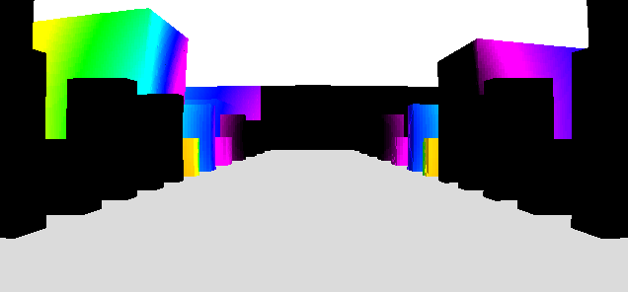
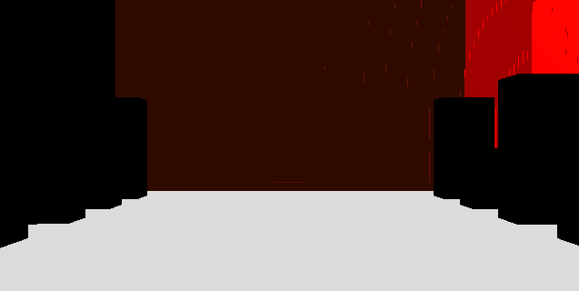
光速の0.5倍で運動した時の前方と後方の景色
(前方)
(後方)

Slide 19
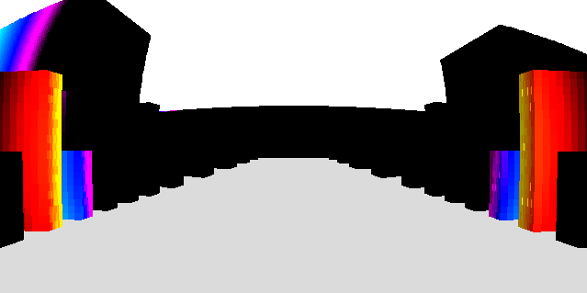

光速の0.8倍で運動した時の前方と後方の景色
(前方)
(後方)

Slide 20
まとめ
観測者から遠いほど物体の変形が起き
近くではローレンツ収縮した景色に近づく
ドップラー効果の影響で、後方では赤外線になりやすく、準光速では前方のみ可視光線が残る可能性がある
速度が光速に近く、物体が観測者付近でなければテレル回転は起きにくい
前方と後方では景色が全く変わってしまう

Slide 21
没コーナーだよ！全員集合！
・光行差
何それおいしいの？
・正確な明るさの変化
まだ研究段階の分野だし（震え声
・あまりリアルに見えないんだけど
完全な再現なんて言ってないですしお寿司
・光行差って何？ねぇねぇ光行差って何だったの？
ご清聴ありがとうございました。

Slide 22
光行差と明るさ変化
観測者が前方に高速運動していると、視野が前方に集まってくる現象のことです。
視野が前方に集まるということは、光が視野の前方に集まるということなので、明るさも変化する。
PCやRGBで表現している関係で、明るさを変化させることはできないので、白色に近づけることで明るさを表現する。

Slide 23
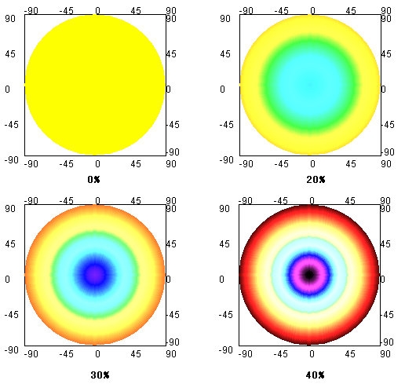

Slide 24
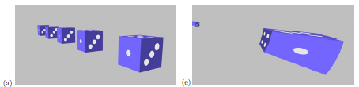
見え方を考慮した物体の変化
・相対的に近づくと、物体が運動方向へローレ
ンツ収縮以上に伸びて観測できる。
・相対的に遠ざかると、物体がローレンツ収縮
以上に縮んで観測できる。
・準光速世界の擬似撮影において、一番景色
が変化する可能性がある効果である。
【引用文献】
U Kraus(2007) 「First-person visualizations of the special and general theory of relativity」 pp.3

Slide 25
テレル回転
観測者と立方体が相対的に高速運動していると、見えている面が見えなくなり、見えていなかった奥側の面が見えてくることにより、まるで立方体が回転しているように見える現象
ローレンツ収縮など相対論の効果ではなく、見え方を考慮すると現れる効果
テレル回転は、観測者へどの光が同時に届くかを考えた時の効果であり、回転以外にも物体の見え方が変化する。

Slide 26
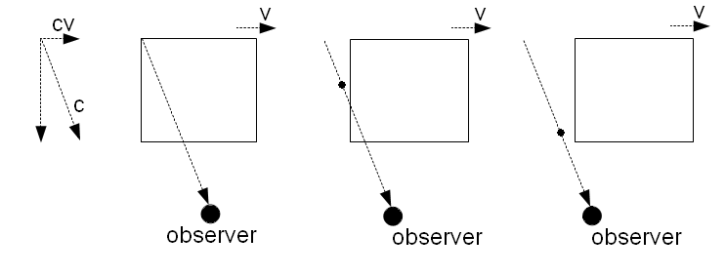
テレル回転の補足
見えないはずの奥側の面がなぜ見えるのか？
cv<vの時、奥側の面の光は物体に衝突することなく観測者へ届く
光が届くということは、奥側の面が見えるということ！

